Slide 1
Acompañamiento de abortos:
Acabar con el estigma en la práctica
Edición Práctica
Parte l
¿Qué es el aborto médico, el estigma del aborto y el acompañamiento?
¿Cuáles son nuestros valores, desafíos y necesidades en torno al acompañamiento en nuestros contextos globalmente diversos?
¿Cómo afecta el estigma del aborto en varios niveles a nuestro trabajo como acompañantes y proveedores de servicios de aborto?

Slide 2
Sobre este guía
Este guía práctica proviene del taller de Acompañamiento Global del Aborto de inroads.
Basándonos en la presentación de diapositivas de las 5 sesiones, preparamos una versión práctica para facilitar la experiencia de aprendizaje de todas las personas de inroads, incluidos aquellas que no pudieron asistir a la sesión en vivo.
Cada sesión del taller se enfocó en construir espacios de aprendizaje co-creados entre miembros facilitadores y participantes. Como tal, un enfoque participativo está integrado en los materiales del taller, con el fin de fomentar el aprendizaje activo y una diversidad de respuestas.
Te invitamos a utilizar este material para facilitar espacios de aprendizaje dentro de tu comunidad.

Slide 3
Las Acompañantes
Sesión 1 : Daniela TV (Di RAMONA) &
Sandra Cardona + Vanessa Jimenez (Necesito Abortar) México

Slide 4
¿Qué es el estigma y el estigma del aborto?
Conjunto de creencias negativas y a menudo injustas que una sociedad o grupo de personas tiene sobre algo.
Estigma

Slide 5
Aborto estigma
Las actitudes y creencias negativas sobre el aborto pueden actuar como barreras para acceder a servicios seguros y pueden dificultar que las personas hablen de sus experiencias de aborto. Esto puede ser muy aislante, y puede obligar a las personas a continuar con los embarazos no deseados o a buscar un aborto inseguro.

Slide 6
¿Qué son la mifepristona y el misoprostol?
Mifepristona
Bloquea la acción de la progesterona (hormona necesaria para mantener el embarazo), altera el endometrio, ablanda el cuello del útero y provoca contracciones.
Misoprostol
Prostaglandina (no es una hormona) que provoca calambres y sangrado para que el útero se vacíe.
¿Son fiables?
Múltiples ensayos clínicos controlados han demostrado que la combinación de mifepristona y misoprostol es un régimen de aborto médico eficaz, con tasas de eficacia que van del 95% al 98%.

Slide 7
Así conocimos el misoprostol...
BRASIL: https://womenhelp.org/en/page/1182/the-amazing-story-of-misoprostol

Slide 8
Mitos y datos sobre el aborto médico

Slide 9
¿Cuáles son los mitos y rumores más comunes sobre los abortos médicos en tu contexto?
.
Que los abortos médicos causan infertilidad
Utiliza estos "puntos adhesivos" para estar de acuerdo con lo que ha escrito otra persona

Slide 10
Mito común
Realidad
Es el proceso más recomendado en las primeras etapas porque no es invasivo.
La eficacia oscila entre el 95% y el 98%.
También utiliza para abortos más avanzados con un alto nivel de eficacia.
¡Aborto autogestionado!
Niñas, adolescentes, mujeres y otras personas embarazadas pueden utilizarlo con seguridad.
La eficacia no tiene nada que ver con el número de usos.
Las dosis no tienen que ver con el aspecto físico, sino con las semanas de gestación.
Hay más riesgos que una intervención quirúrgica.
No funciona.
Sólo funciona hasta las primeras 9 semanas de embarazo.
Sólo puede ser administrado por personal médico.
Sólo los adultos pueden utilizarlo.
Si lo usas más de una vez, deja de funcionar.
Las dosis varían según el peso, la altura y la edad del usuario.

Slide 11
Acompañamiento:
Una herramienta contra el
el estigma del aborto
Más allá del aborto legal, ¡el aborto acompañado!

Slide 12
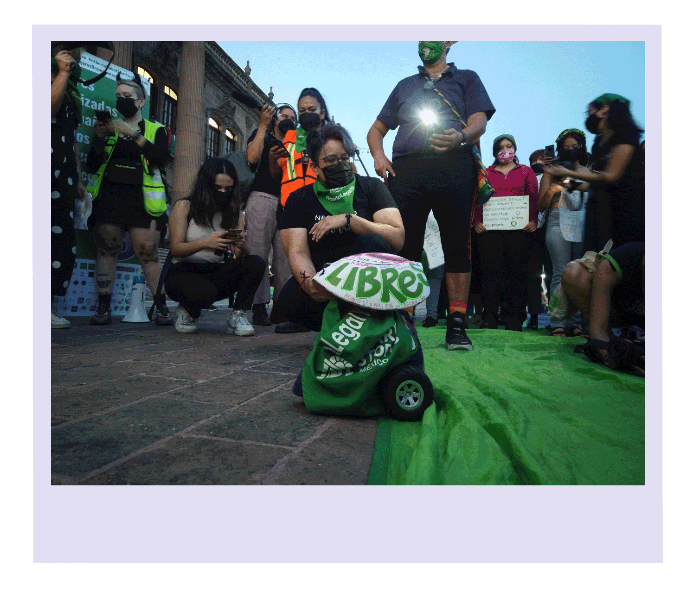
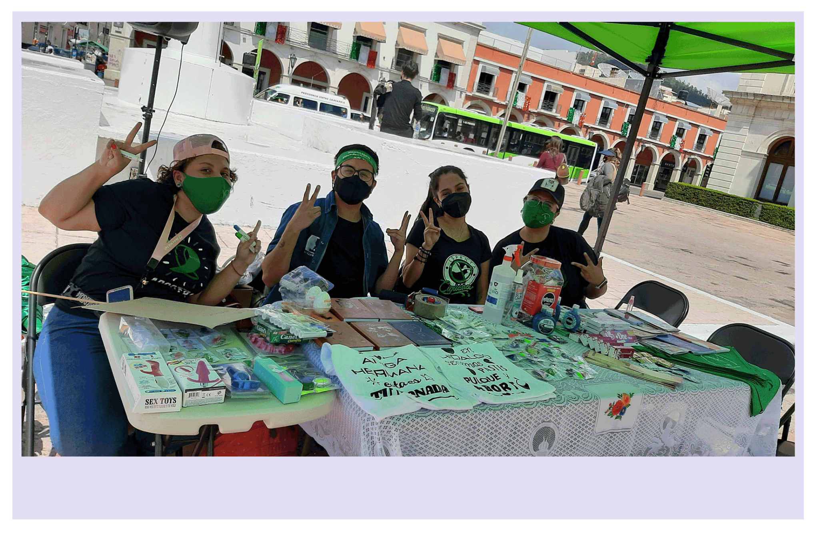
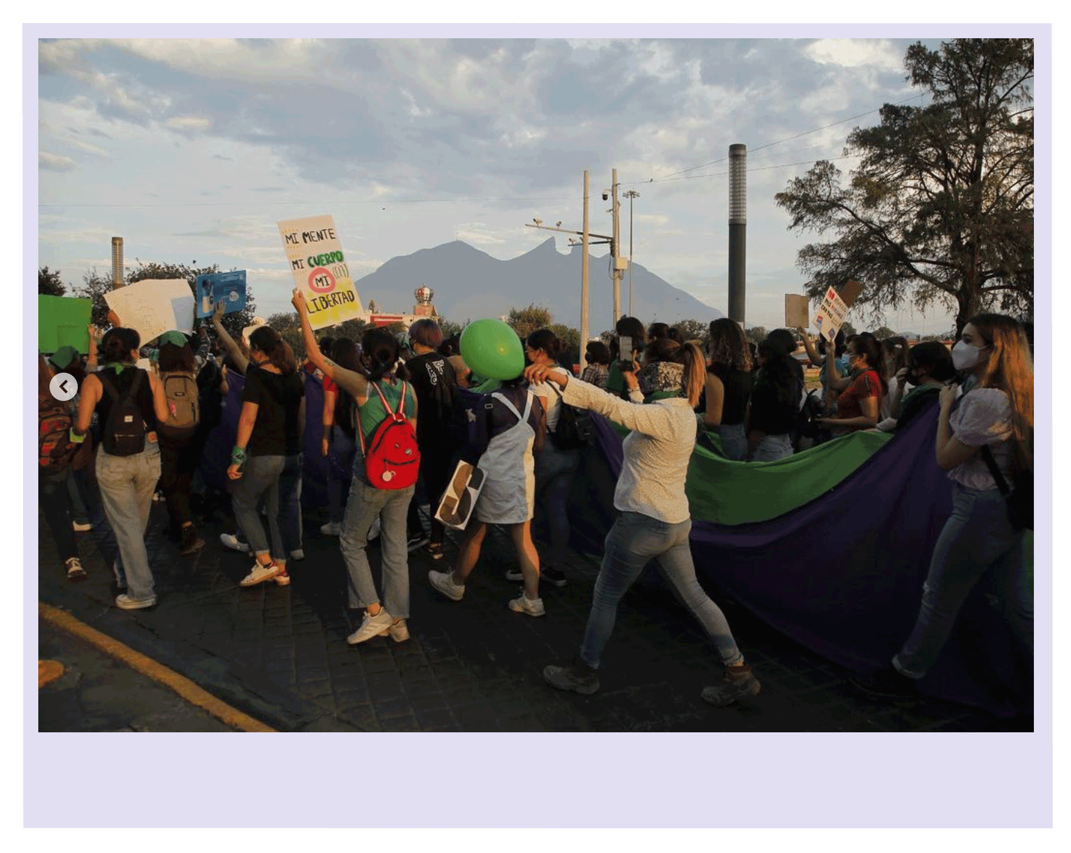
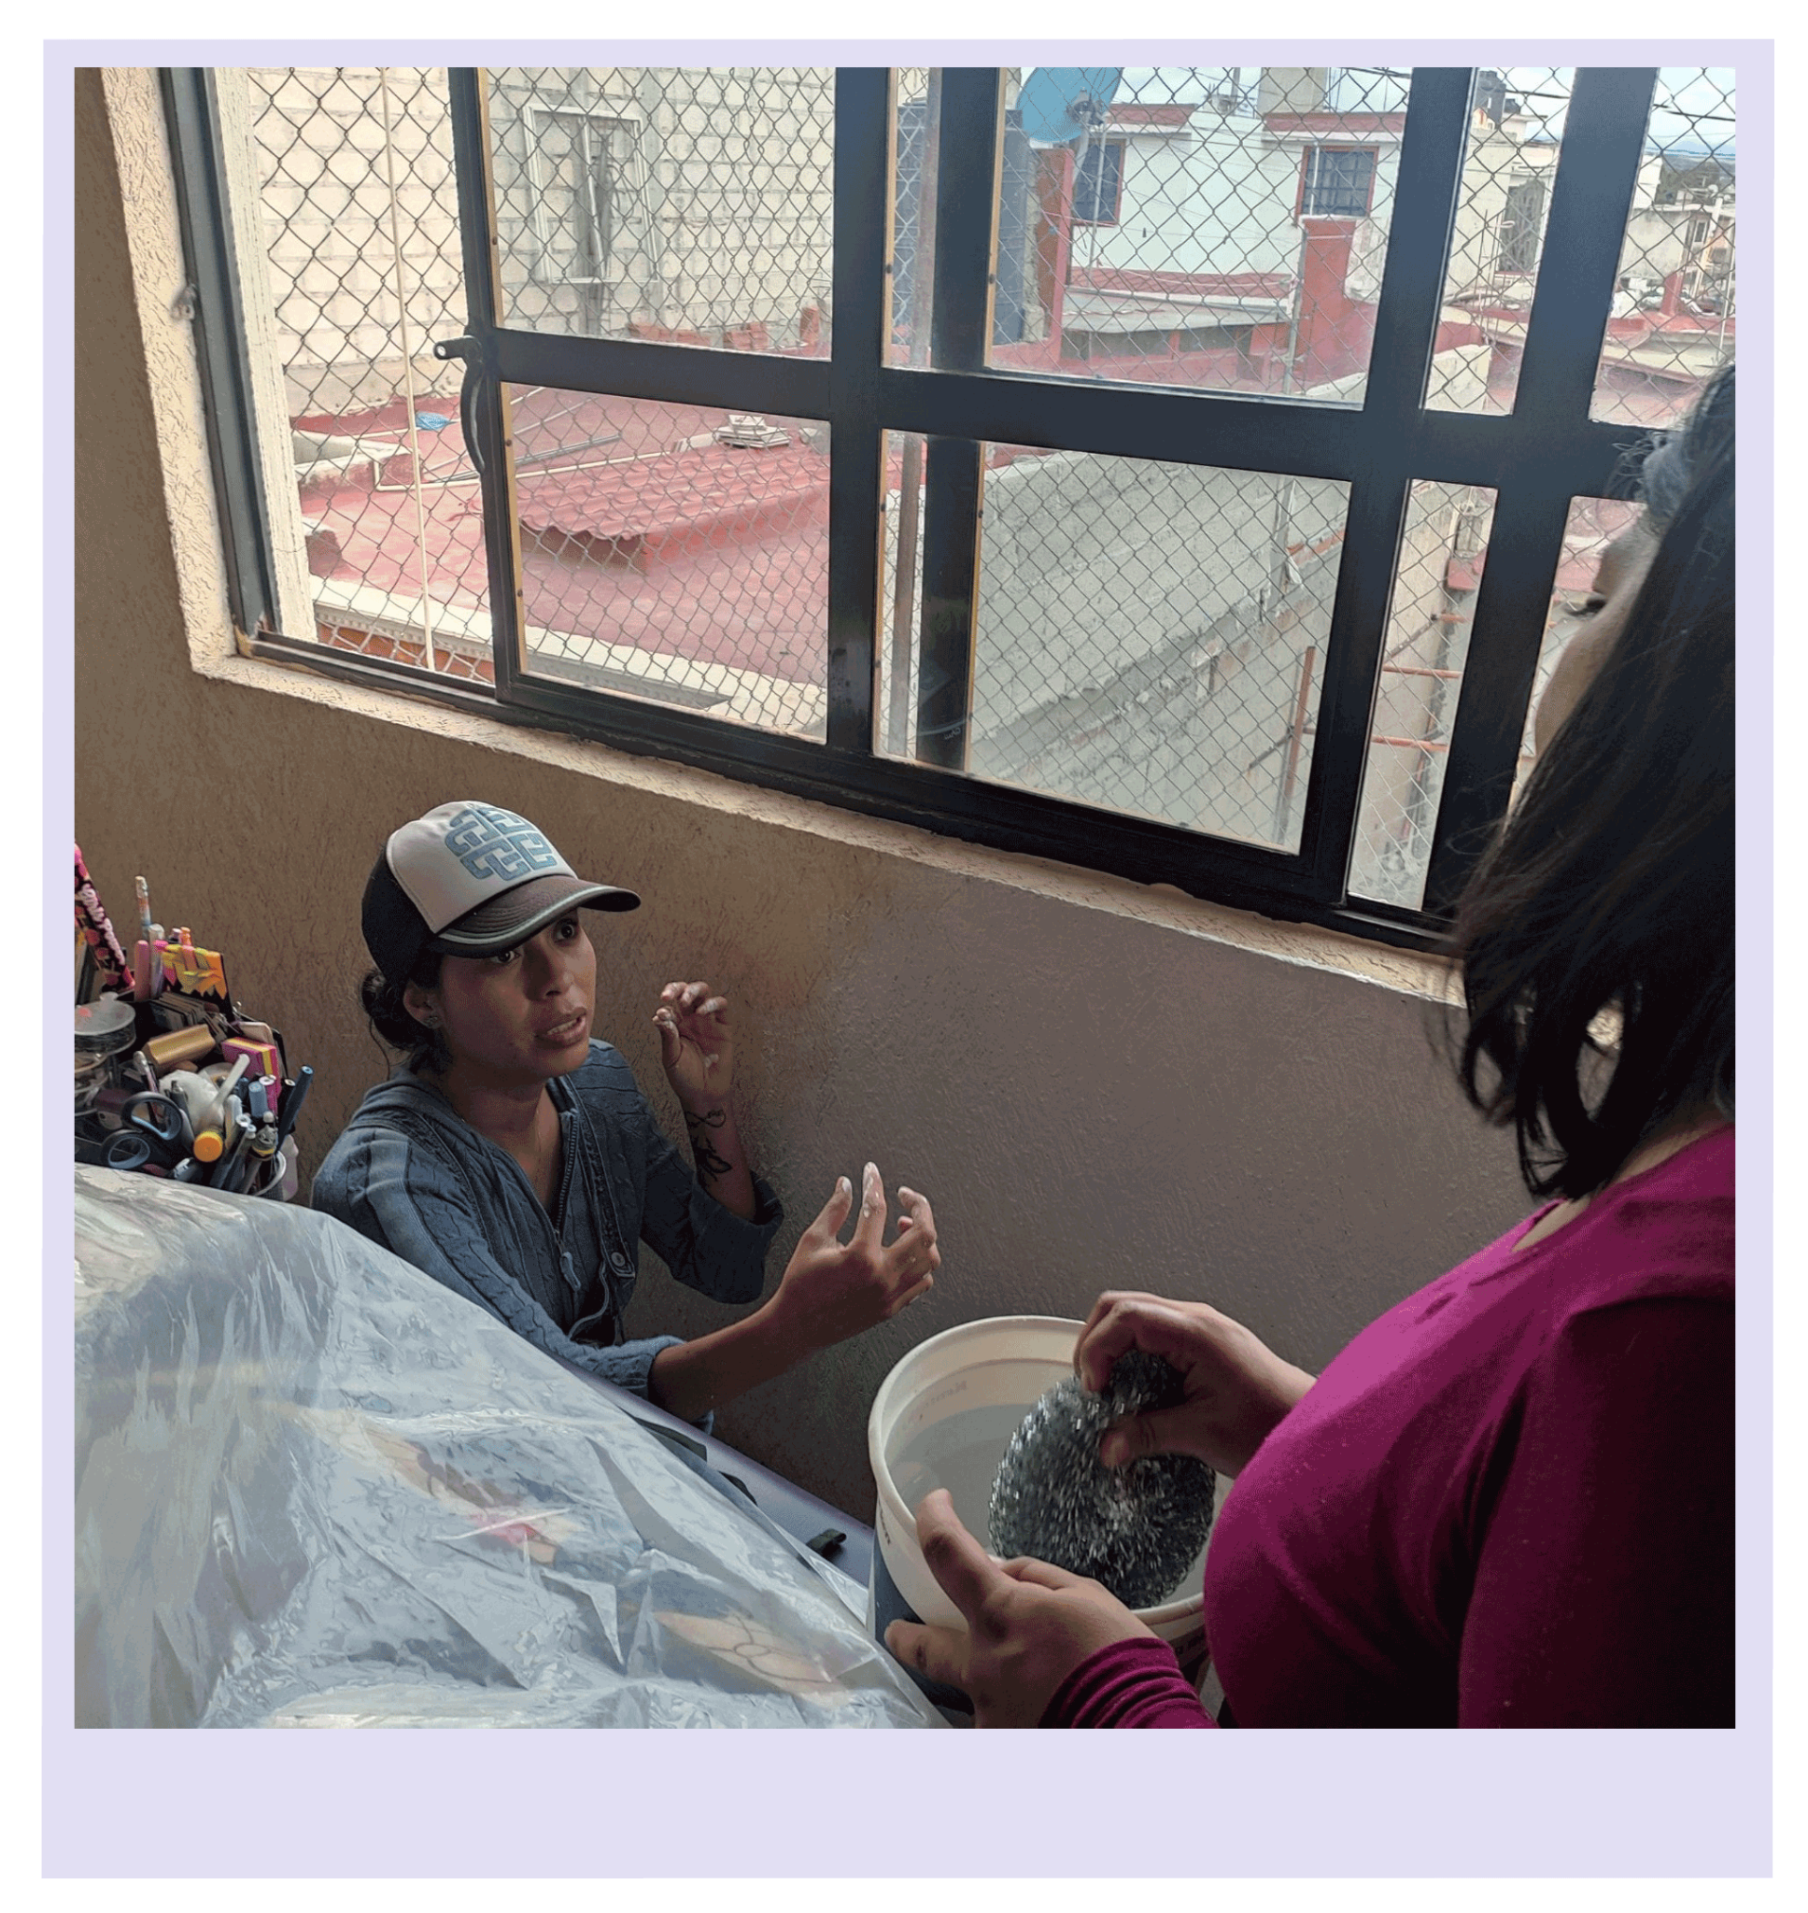
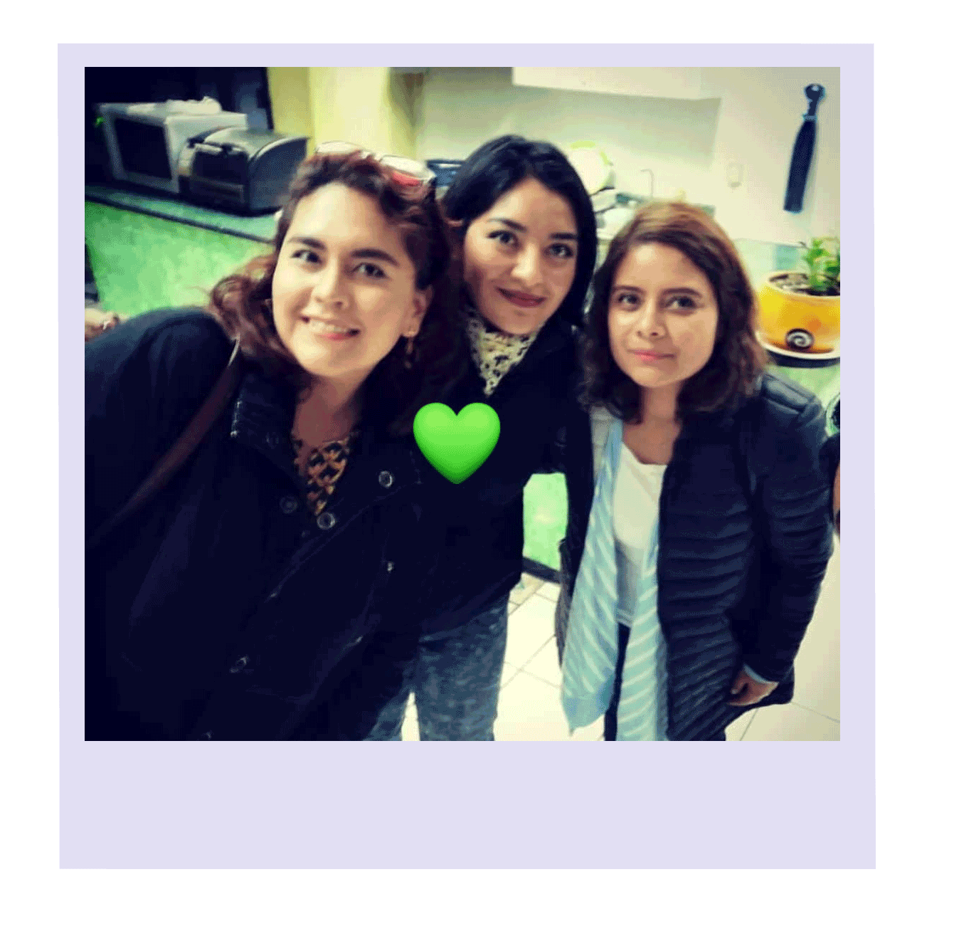
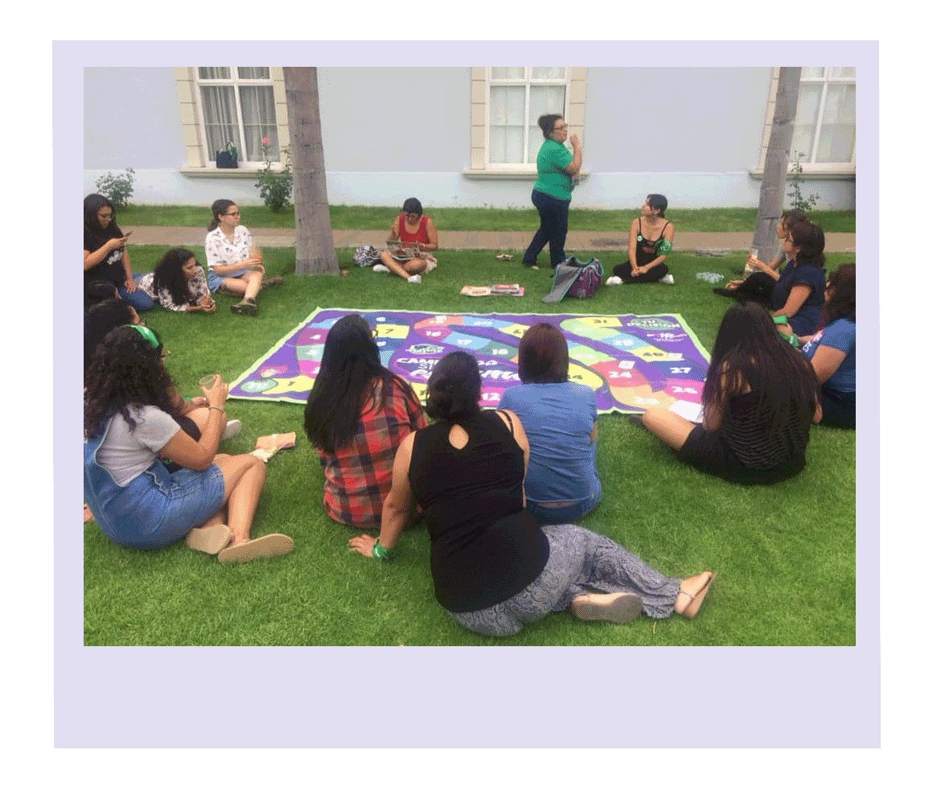
Lo que hacemos y lo que no hacemos
Photo: Instagram @kayalabruja
Photo: Instagram @velia_delacruz

Slide 13
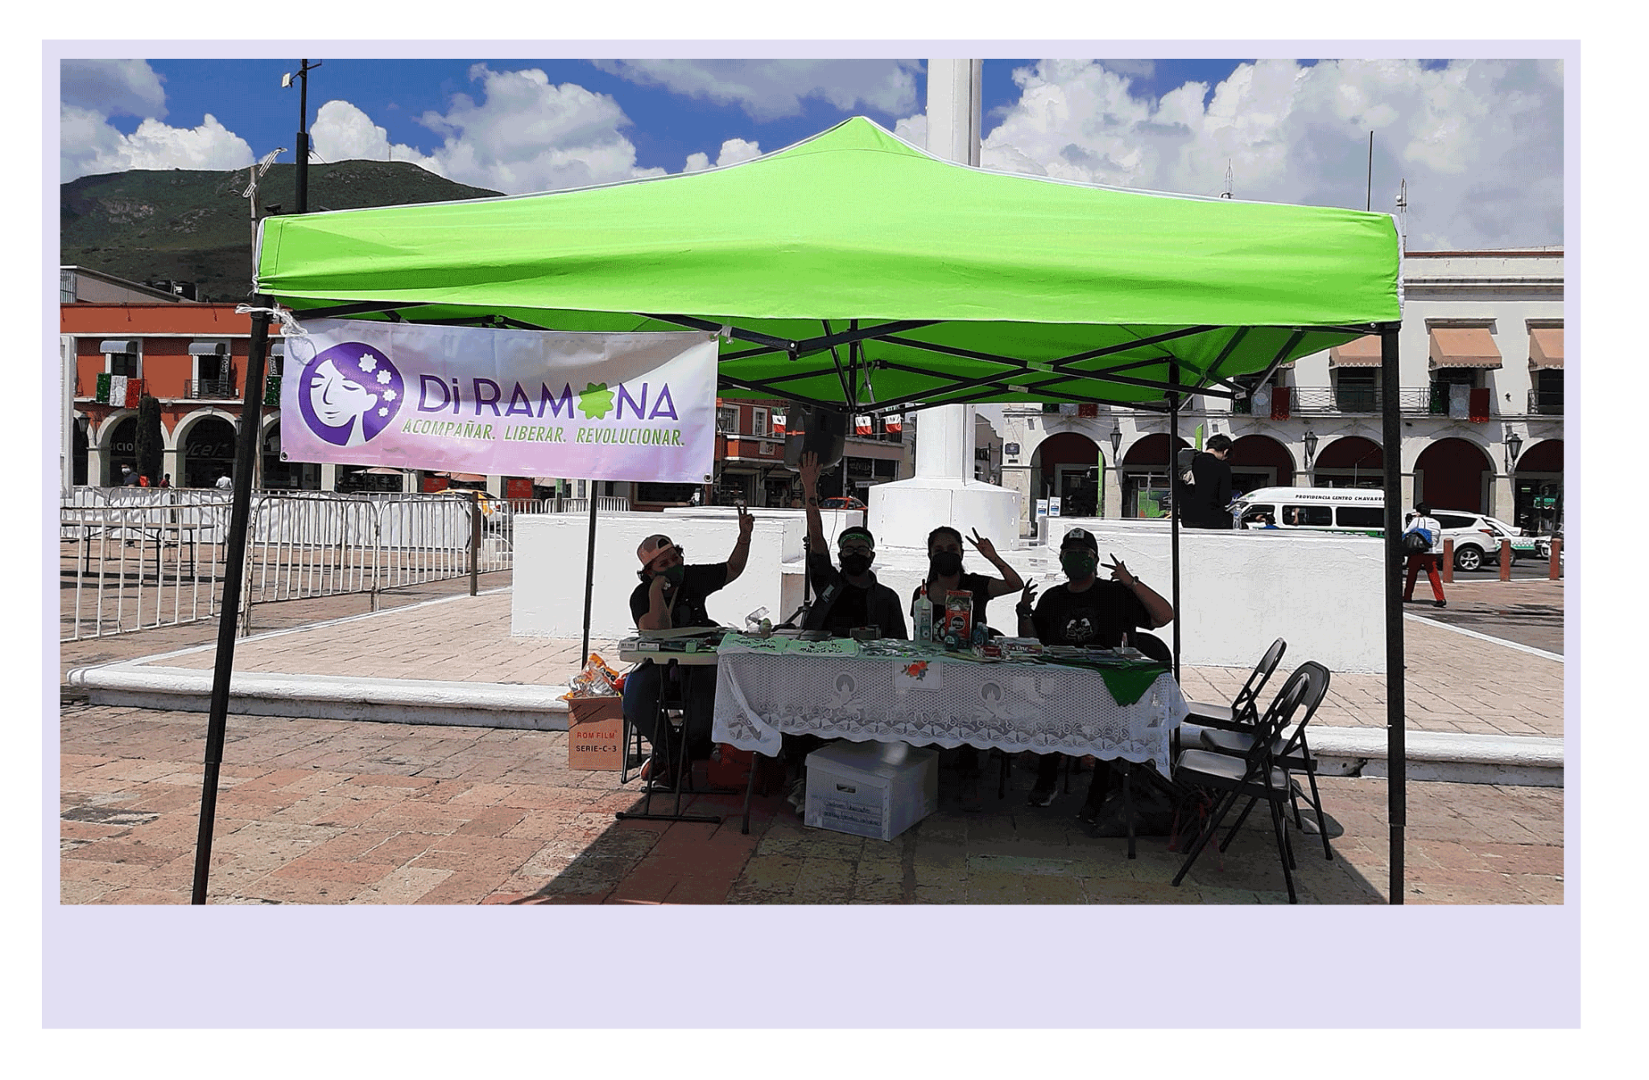
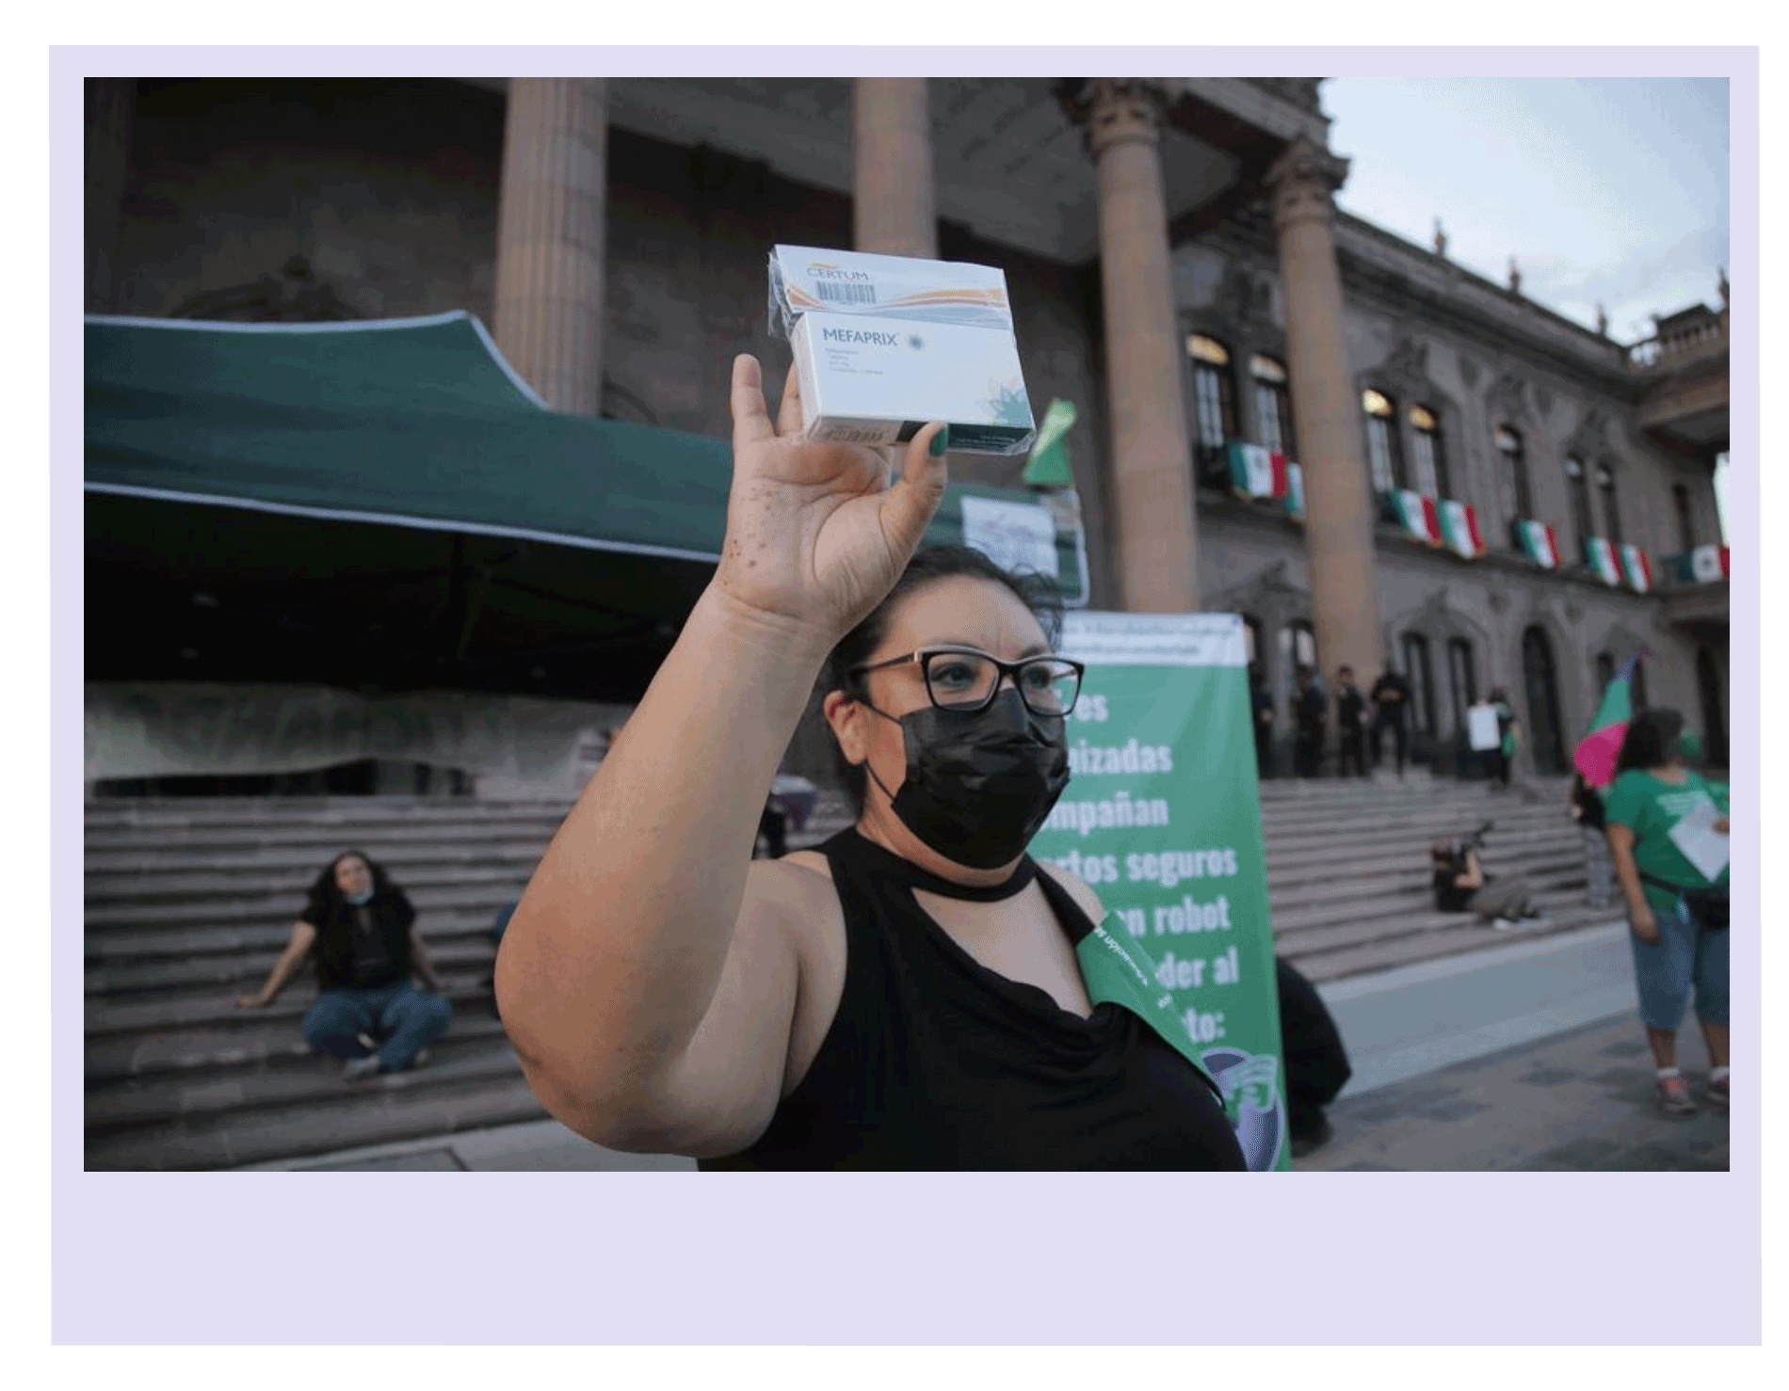
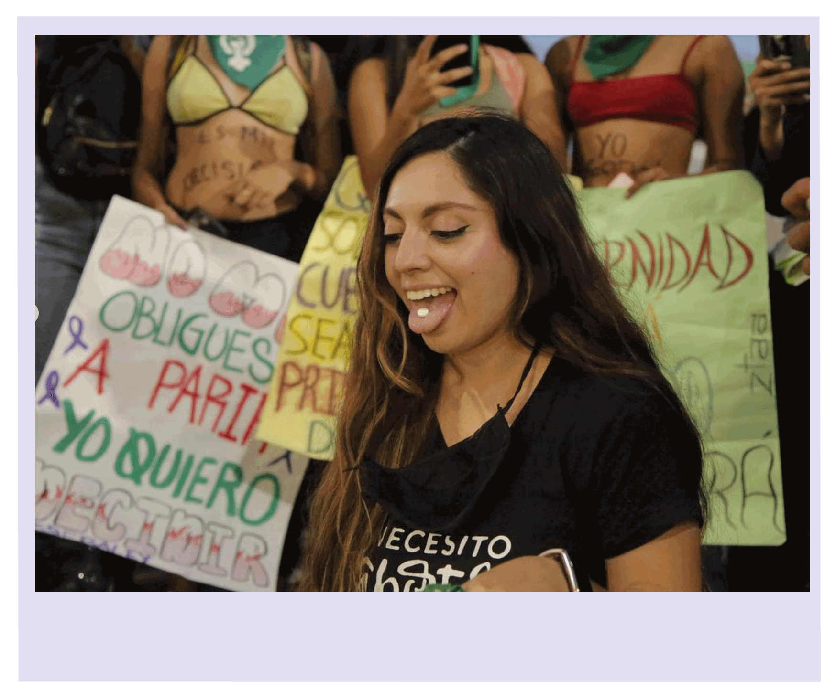
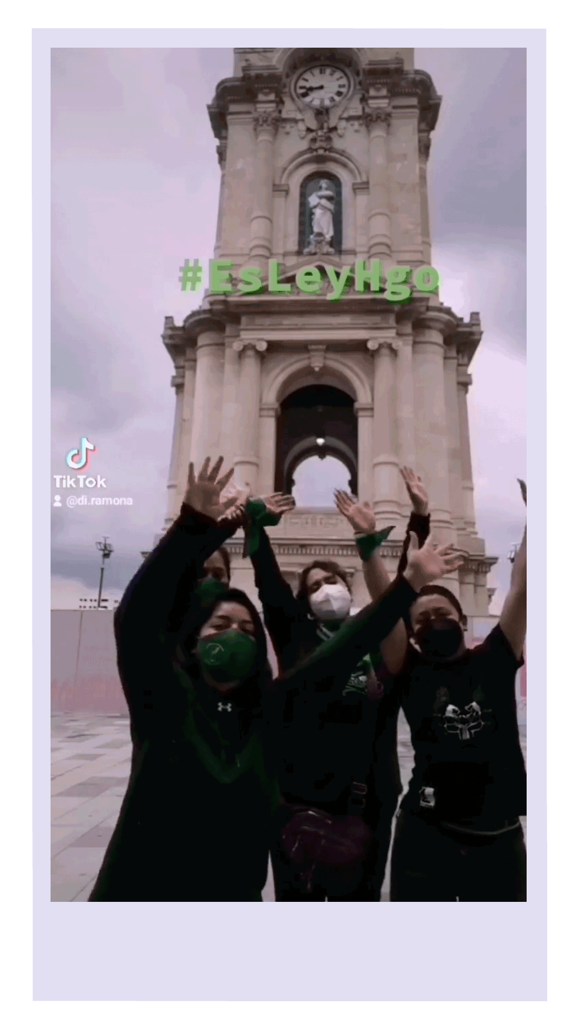
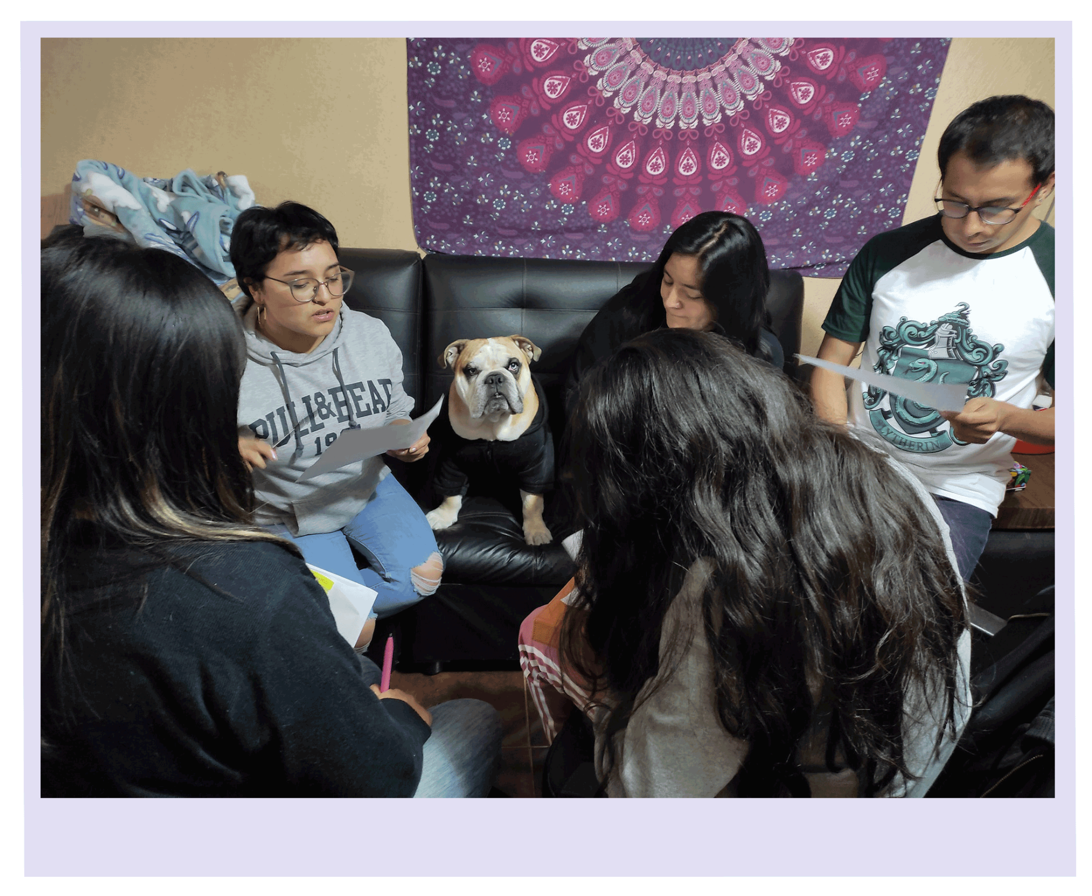
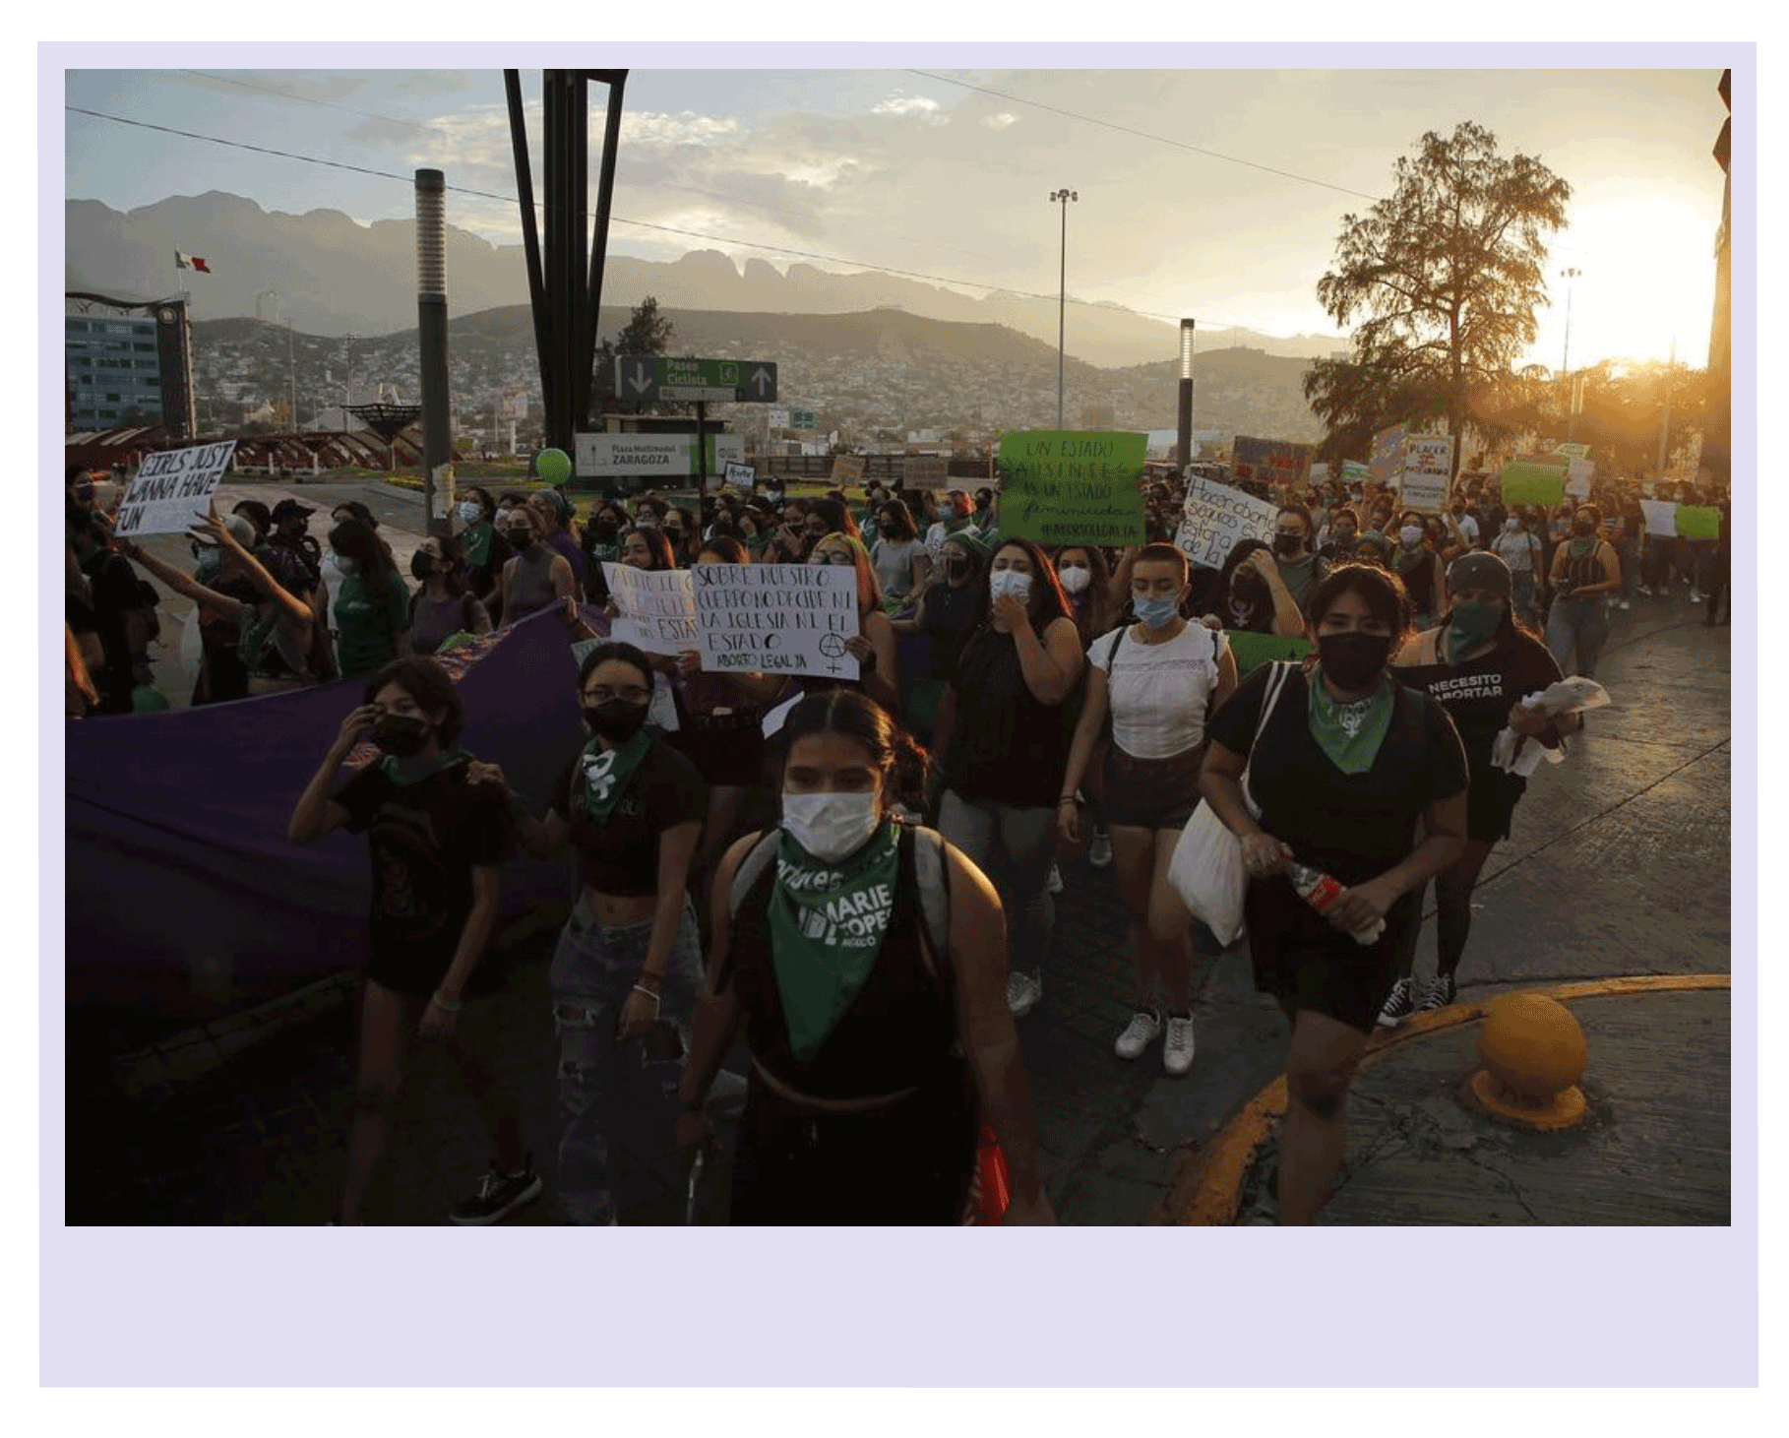
¿Por qué contribuye a romper el estigma del aborto?
Photo: Instagram @velia_delacruz
Photo: Instagram @velia_delacruz
Photo: Instagram @velia_delacruz

Slide 14
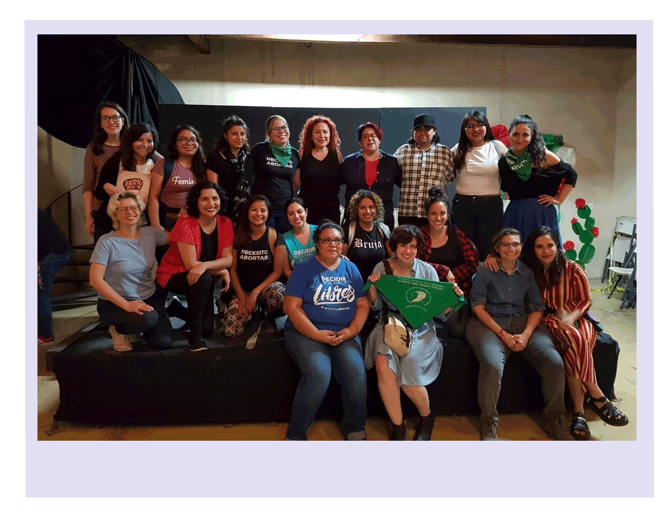
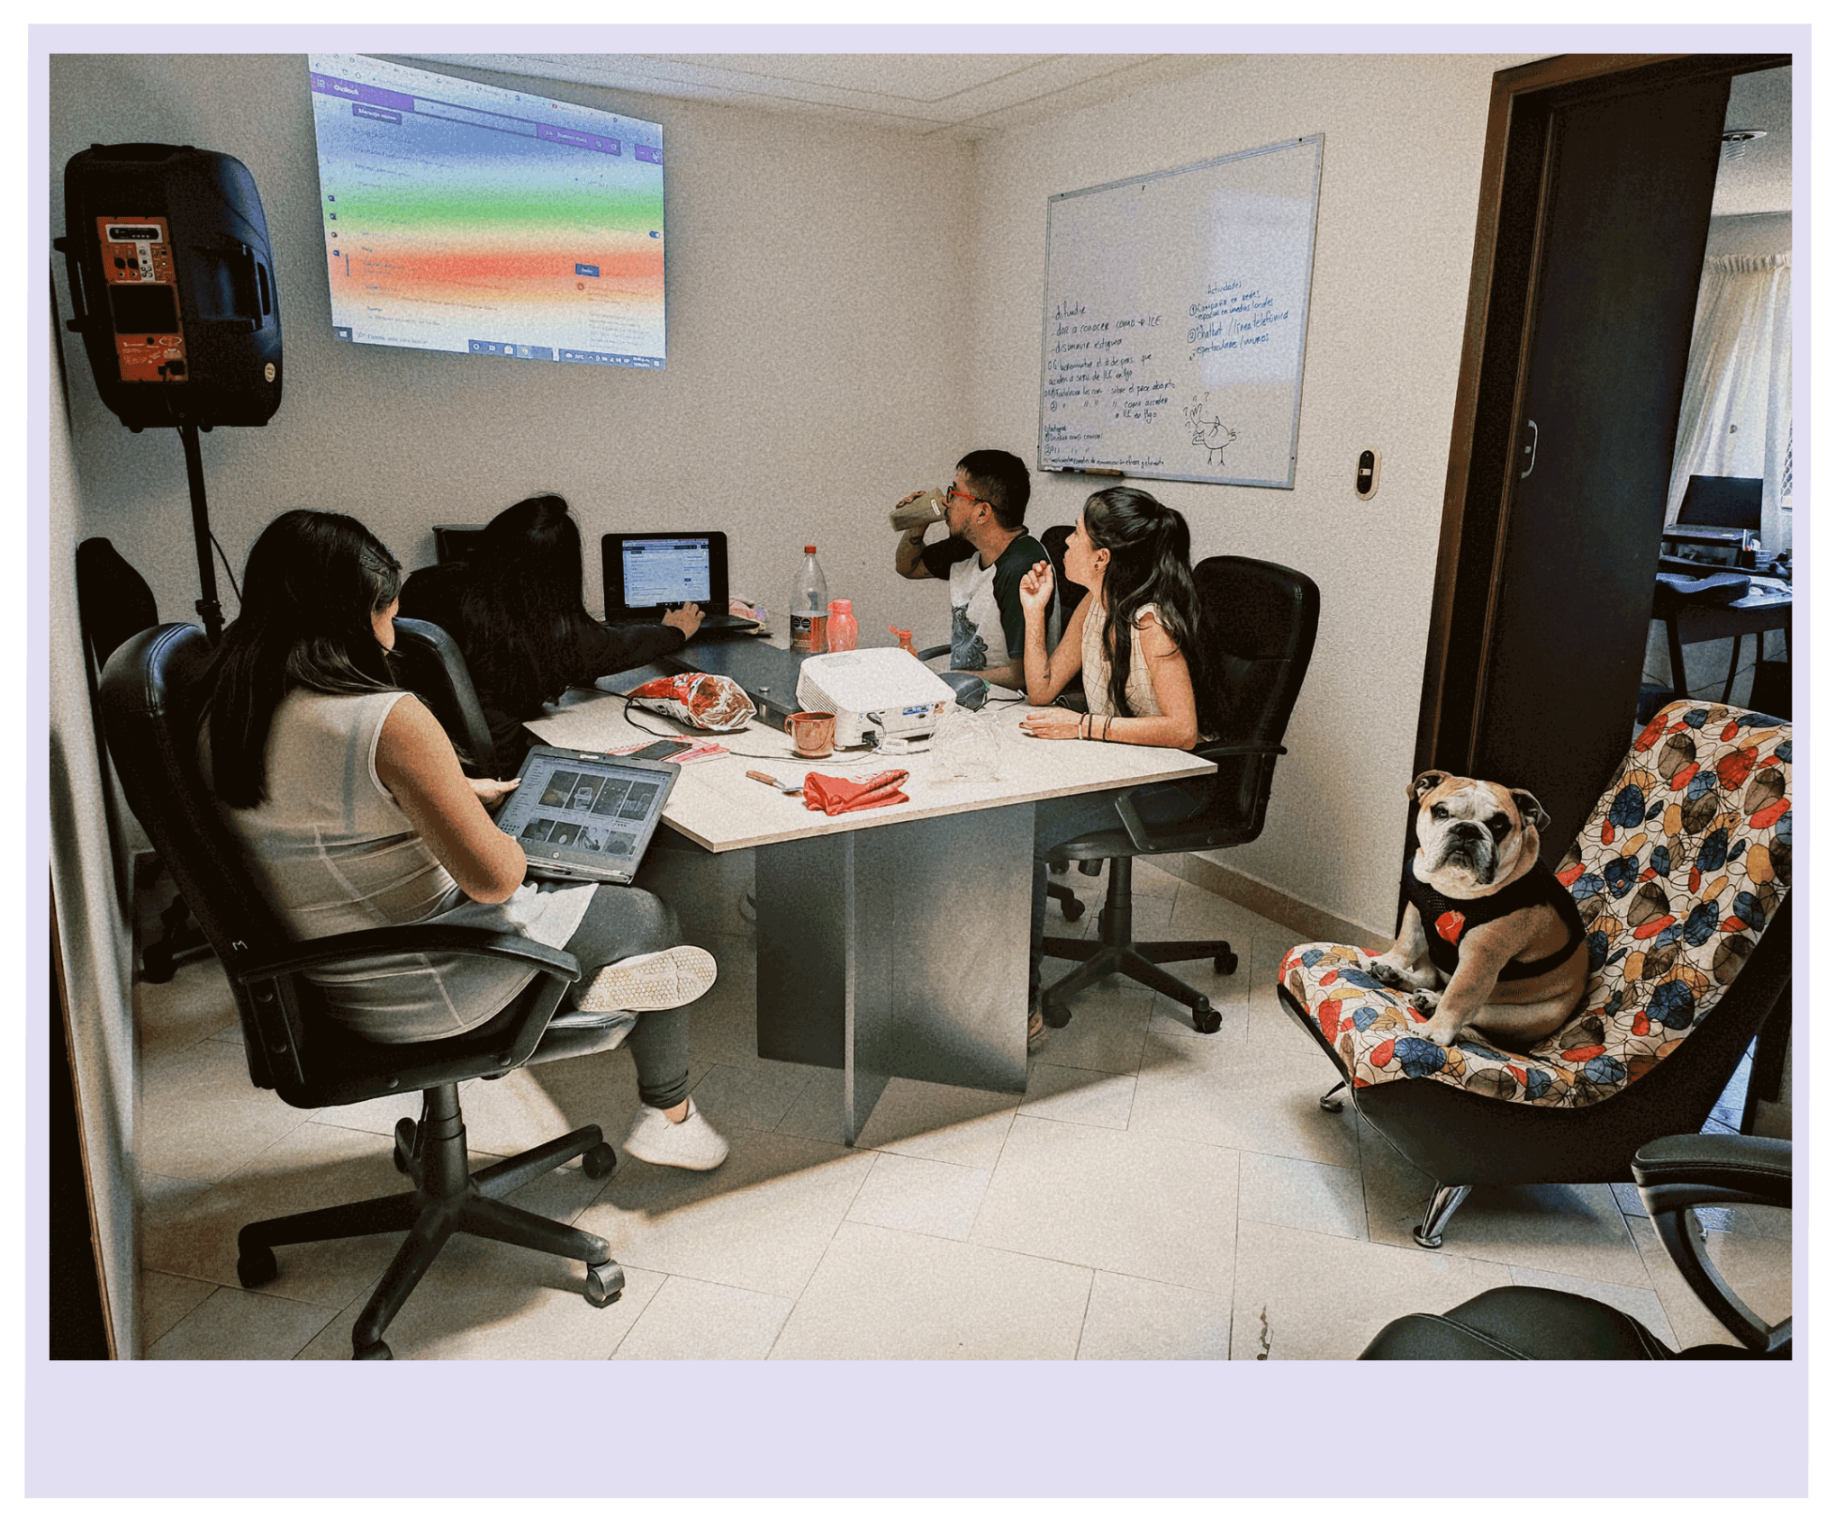
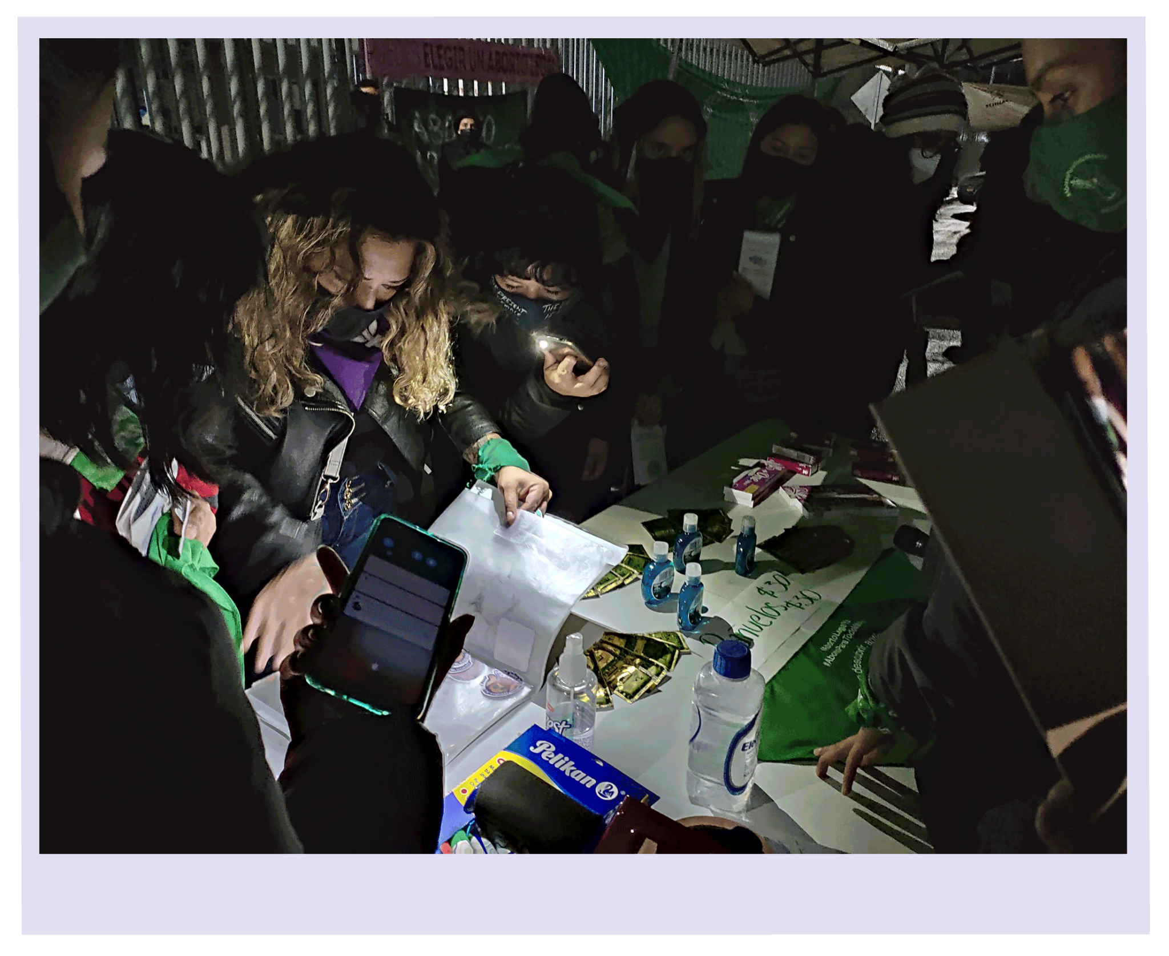
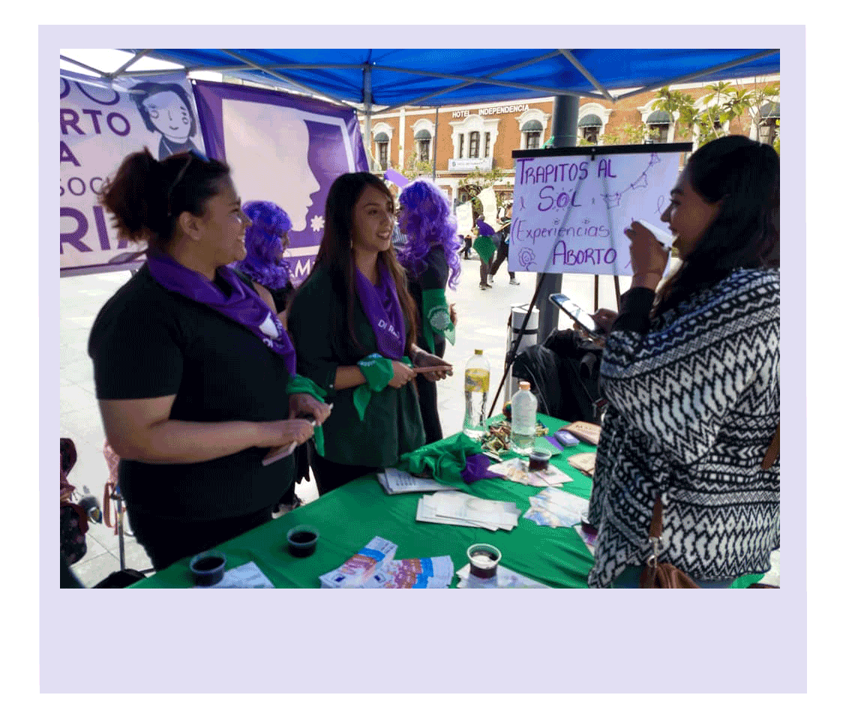
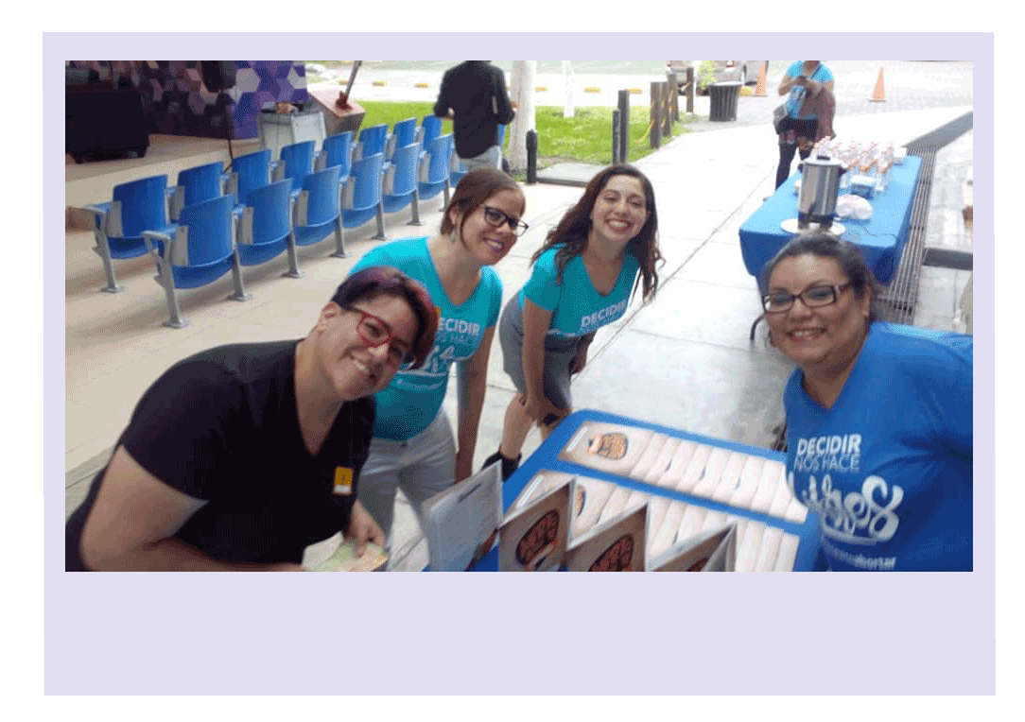
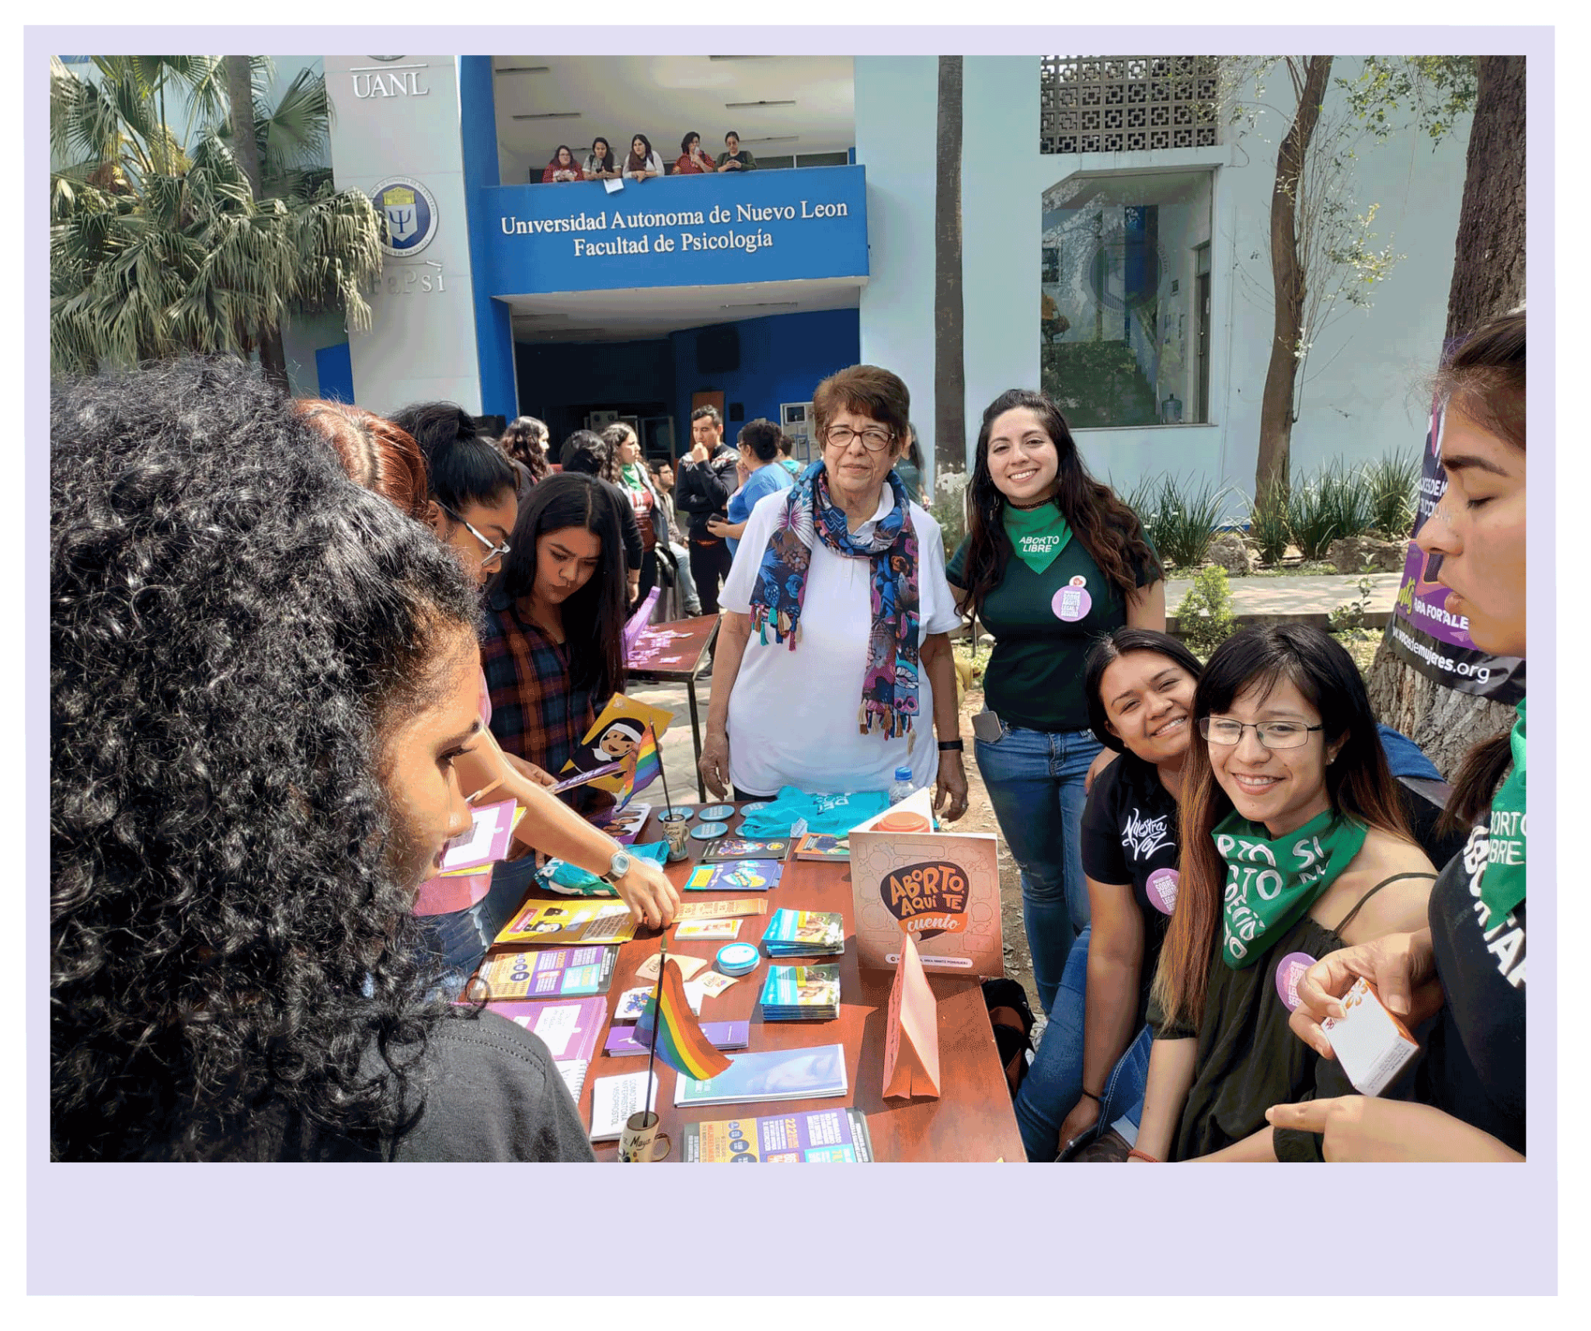
Redes de atención entre acompañantes

Slide 15
El acompañamiento es...
.
Utiliza estos "puntos adhesivos" para estar de acuerdo con lo que ha escrito otra persona

Slide 16
Un Mundo con Acompañamiento, Acompañamiento Feminista y Derivación en diversos ámbitos
Sesión 2: Mitra Kadarsih (matrona) y Ika Ayu (Samsara), Indonesia

Slide 17
PRESENTACIÓN DE LOS PARTICIPANTES
Se pedirá a los participantes que utilicen una palabra para describir sus esperanzas que empiece por la misma letra que su nombre preferido.
Se pedirá a los participantes que compartan su experiencia sobre el acompañamiento a personas que practican abortos/que escuchen una historia/testimonio - cada uno de ellos durante 1 minuto
Hola, me alegro de estar aquí. Soy Ika, espero que en esta sesión pueda ser una INSPIRACIÓN.
Nunca he tenido una experiencia que acompañe al aborto, pero produzco muchas campañas que abordan el estigma del aborto. Sé que mi madre abortó una vez.

Slide 18
¿Cómo es el acompañamiento del aborto en tu lugar?
https://padlet.com/ikaayukristia/ol3xvln3918l2ljz

Slide 19
Crea un collage de imágenes que representen el compañerismo basado en el feminismo
https://s.id/FeministCompanion1
Utiliza una imagen que represente el compañerismo basado en el feminismo en tu propia opinión
Explica por qué has elegido la imagen: qué historia o valor hay detrás de la imagen y cómo se relaciona con el acompañamiento feminista
Enumere lus retos, puntos fuertes y necesidades de seguridad
https://s.id/visionboardcometrue

Slide 20
Un tablero de visión del acompañamiento del aborto
VALORES
Accesibilidad
Seguridad
Libertad
Línea directa, acceso por Internet
Confiar en las personas embarazadas
Clínica, hospitales, domicilio
Red de contactos
Los abortos se pueden acompañar en cualquier lugar
Acceso a Mife-Miso
Refugio
Espacio seguro
CONTEXTO
Elección
TBA, Parteras, Médicos
Apoyo psicosocial
Farmacias
Inclusión
Seguridad
Confidencialidad
No estigma
Valores

Slide 21
El estigma del aborto
y su papel en nuestro trabajo sobre el aborto
Sesión 3: Natalia Broniarczyk, Karolina Więckiewicz
(Abortion Dream Team), Poland
Notes:
NAT
Tu się przedstawiamy - 5 minut
ADT, AWB,
We are going to talk about abortion providers but we know that there are different AP - doctors, midwives, doulas, scompaniantes, abortion friends, groups, individuals etc.

Slide 22
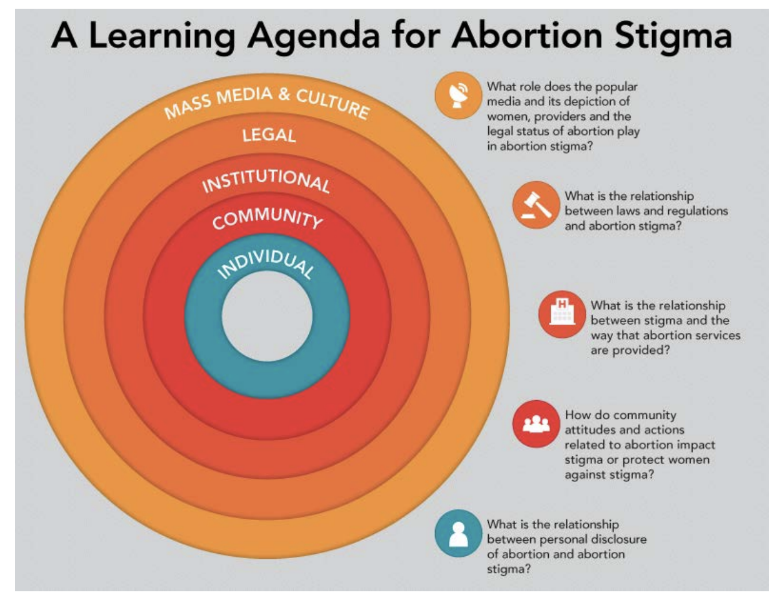
¿Cuáles son las representaciones del estigma en cada nivel que, en su opinión, pueden tener un impacto en tu propio estigma y en tu trabajo como proveedores de servicios de aborto?
Notes:
https://jamboard.google.com/d/1Ieau5q0VZp4FyDEa0Z-5exlJd9GJLeG-gYm1pWDTc8k/viewer?f=1

Slide 23
¿Qué papel desempeñan los medios de comunicación populares y su representación de las personas que necesitan y se someten a un aborto, los proveedores de servicios de aborto y la situación legal del aborto en el estigma del aborto?
Medios de comunicación y cultura
.
Utiliza estos "puntos adhesivos" para estar de acuerdo con lo que ha escrito otra persona

Slide 24
¿Cuál es la relación entre las leyes, reglamentos y el estigma del aborto?
Legal
.
Utiliza estos "puntos adhesivos" para estar de acuerdo con lo que ha escrito otra persona

Slide 25
¿Cuál es la relación entre la forma en que se proporciona el aborto (servicios) y el estigma del aborto?
Institucional
.
Utiliza estos "puntos adhesivos" para estar de acuerdo con lo que ha escrito otra persona

Slide 26
¿Cómo influyen las actitudes y acciones de la comunidad relacionadas con el aborto en el estigma o protegen del mismo a quienes necesitan/tienen abortos?
?
Comunidad
.
Utiliza estos "puntos adhesivos" para estar de acuerdo con lo que ha escrito otra persona

Slide 27
¿Cuál es la relación entre la experiencia personal del aborto y el estigma del aborto?
Individual
.
Utiliza estos "puntos adhesivos" para estar de acuerdo con lo que ha escrito otra persona

Slide 28
¿Qué importancia tiene esto en el trabajo de los proveedores?
Todo nuestro trabajo se ve afectado por el estigma en todos los niveles
Todxs estamos afectados por el estigma
Autoestigma y estigma propio
Todxs lo tenemos
Nuestro propio estigma afecta a la forma en que trabajamos con el aborto y con las personas a las que apoyamos
Es importante darse cuenta de cómo se produce
Tiene un impacto en nosotrxs mismxs y podemos superarlo para que nuestro trabajo no sea una carga
Notes:
KARO
7

Slide 29
¿Cómo puede afectar el estigma del aborto a nuestro papel como proveedores de servicios de aborto?
Nosotros y nuestro papel / Las personas y sus necesidades
Pensar que podemos salvar a las personas
Supuestos sobre las personas a las que apoyamos
Rescatar, curar a las personas
Quere resolver todos sus problemas
Sin fronteras, sin colocar límites
Sentir que eres lo mejor que le puede pasar a una persona y tratar de demostrarlo
Aborto de "sus" sueños (elección)
Pedir disculpas por cosas que no dependen de nosotrxs
Asegurar a la gente que todo estará bien, proteger a la gente de las cosas que tememos o que vienen de nuestro propio estigma (no hay dolor, no hay necesidad de ir al hospital, etc.), colorear la realidad en lugar de admitir que puede ser diferente, no ser sincerxs por miedo
Fingir que lo sabemos todo
Hacer que la gente dependa de nosotros
Asumir la responsabilidad de ofrecer la "mejor" experiencia de aborto posible
Mentir a la gente sobre lo que debe "prepararse" para ver, sentir, etc.
Estigma interseccional

Slide 30
La empatía radical no consiste en comprender a todo el mundo y tener compasión por todos
LA DESESTIGMATIZACIÓN ES UN PROCESO, NO UN OBJETIVO
Notes:
2

Slide 31
Contact us:
Di RAMONA
FB: diramona.hgo
IG: diramona.hgo
Necesito Abortar
FB: necesitoabortar
IG: necesitoabortar
necesitoabortar.mx
Samsara
hello@samsara.or.id
IG: perkumpulan.samsara
Abortion Dream Team: kontakt@aborcyjnydreamteam.pl

